Slide 1
На странице букваря
Тридцать три богатыря.
Мудрецов-богатырей
Знает каждый грамотей.
Что это?

Slide 2
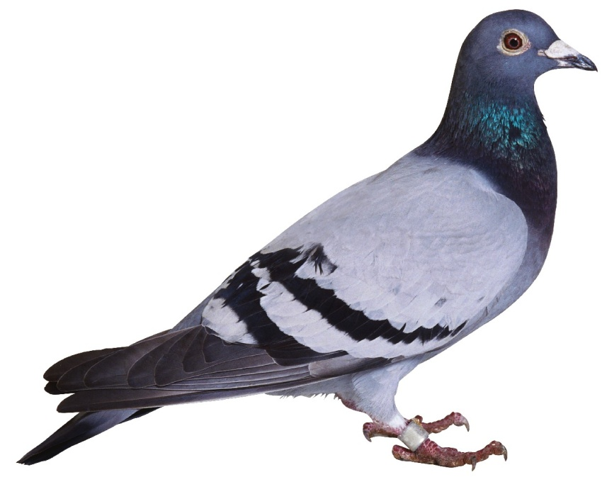
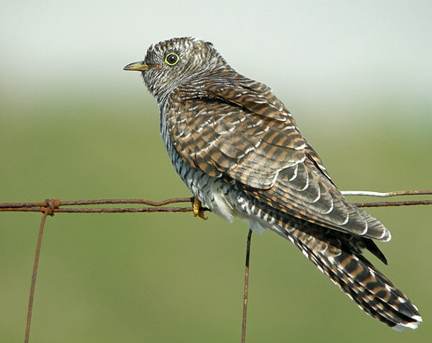
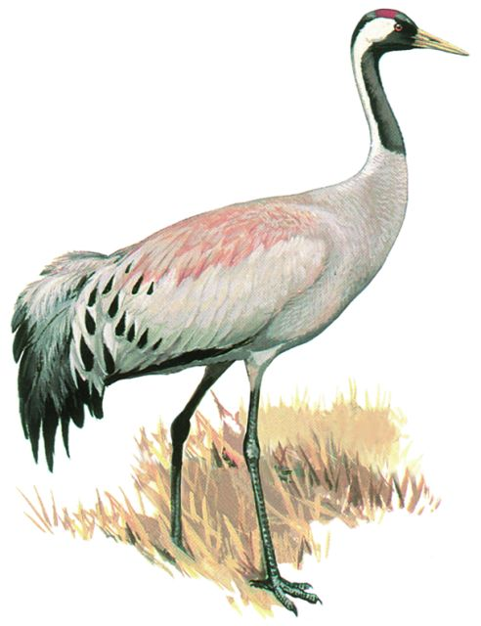
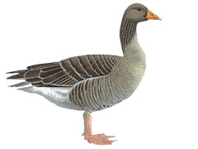

Slide 3
голубь
кукушка
утка
гусь
журавль

Slide 4
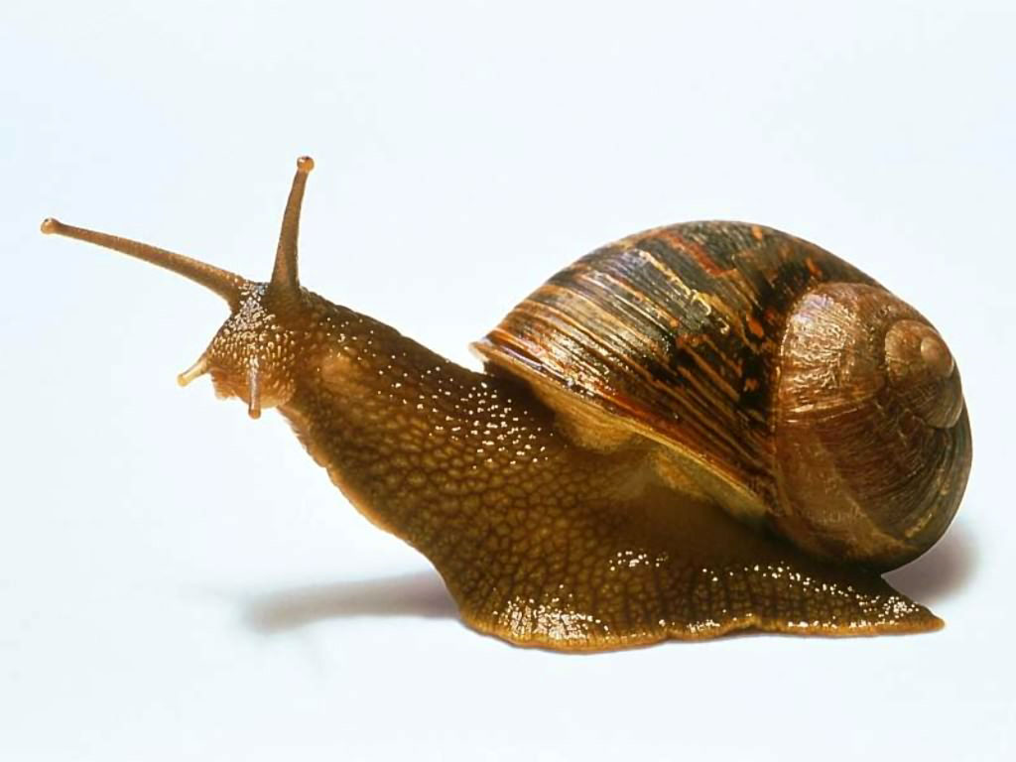

Slide 5
жук
улитка

Slide 6
Заглавная буква У

